Slide 1
不要抄袭报告
不要把报告给任何人

Slide 2
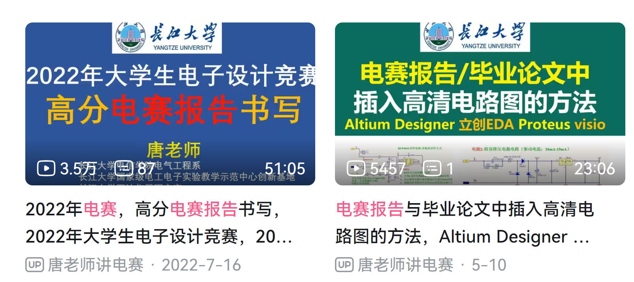
https://www.bilibili.com/video/BV1rW4y1m7ny/
https://www.bilibili.com/video/BV16M4y1b7sh/
https://pan.baidu.com/s/1hc57sBmG5VhDCEr7MkGN7A?pwd=qi63

Slide 3
8月2号早上8点，到8月5号晚上8点，4天三夜。
8月2号早上8点发题开赛
8月2号晚上6点前确定题目，题目一旦确定不能更改。
8月5号晚上8点前作品装箱，贴封条。
8月6号批改报告。
8月7开始测试。
8月11号公布综合测试名单。
8月14号综合测试。
报告什么时候写？谁来写？

Slide 4
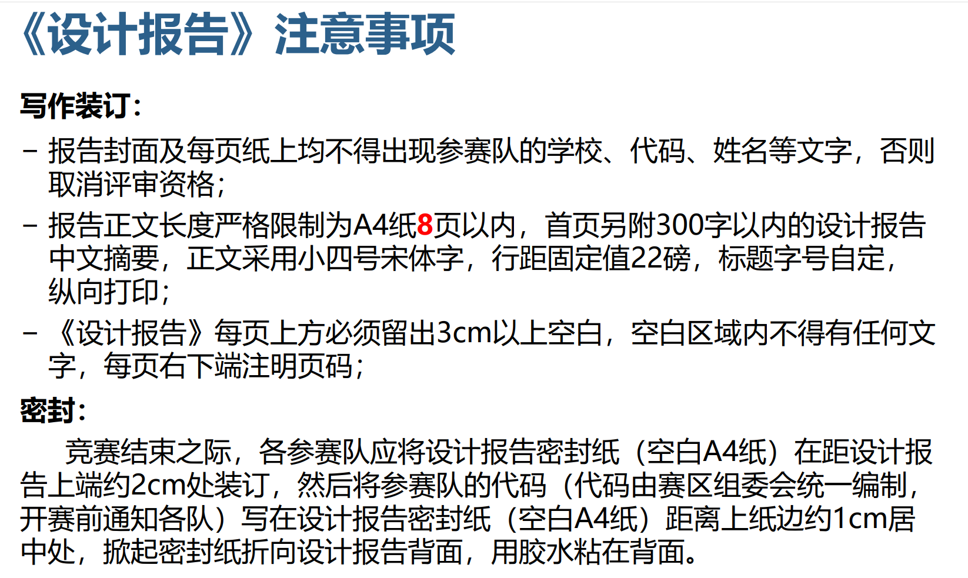

Slide 5
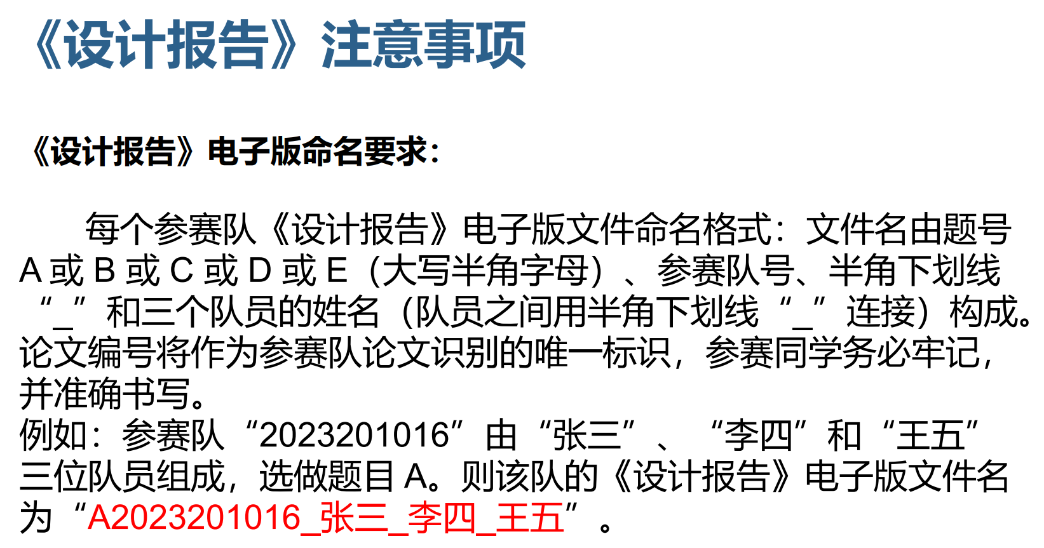

Slide 6
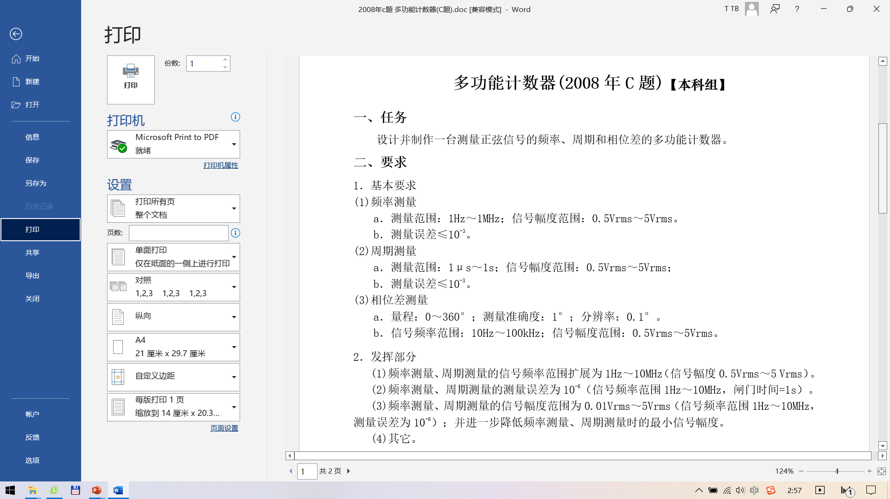
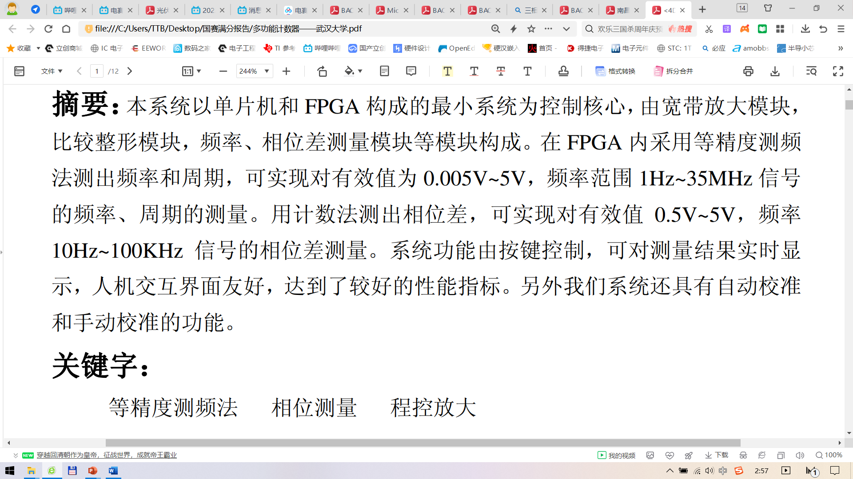
中文摘要的书写：

Slide 7
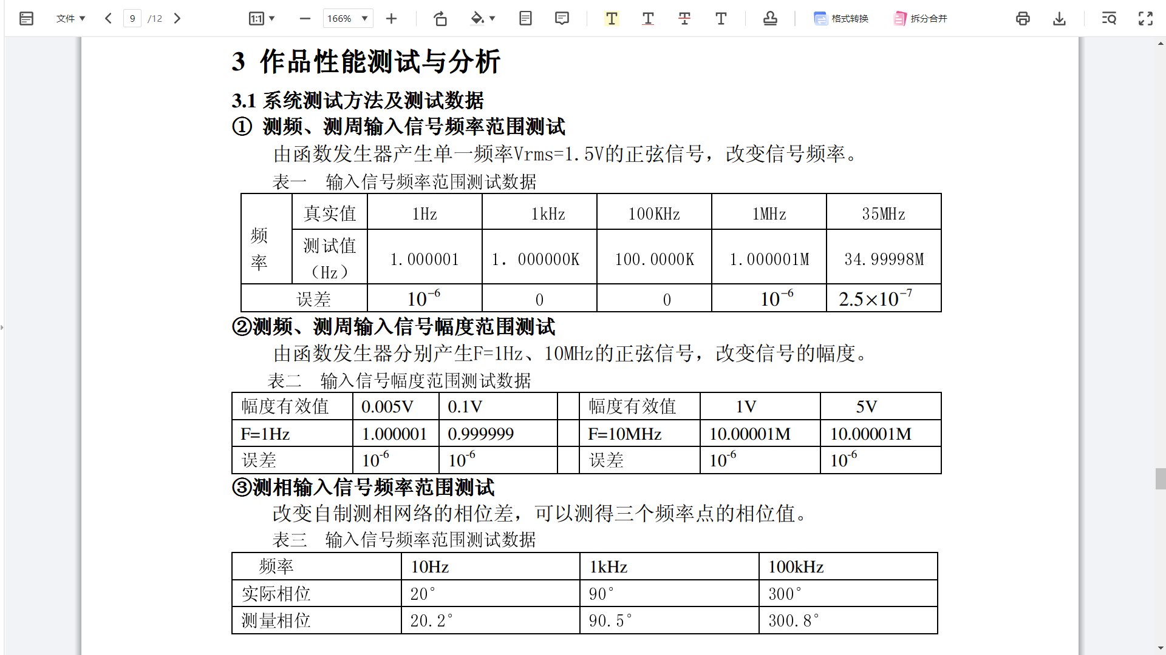
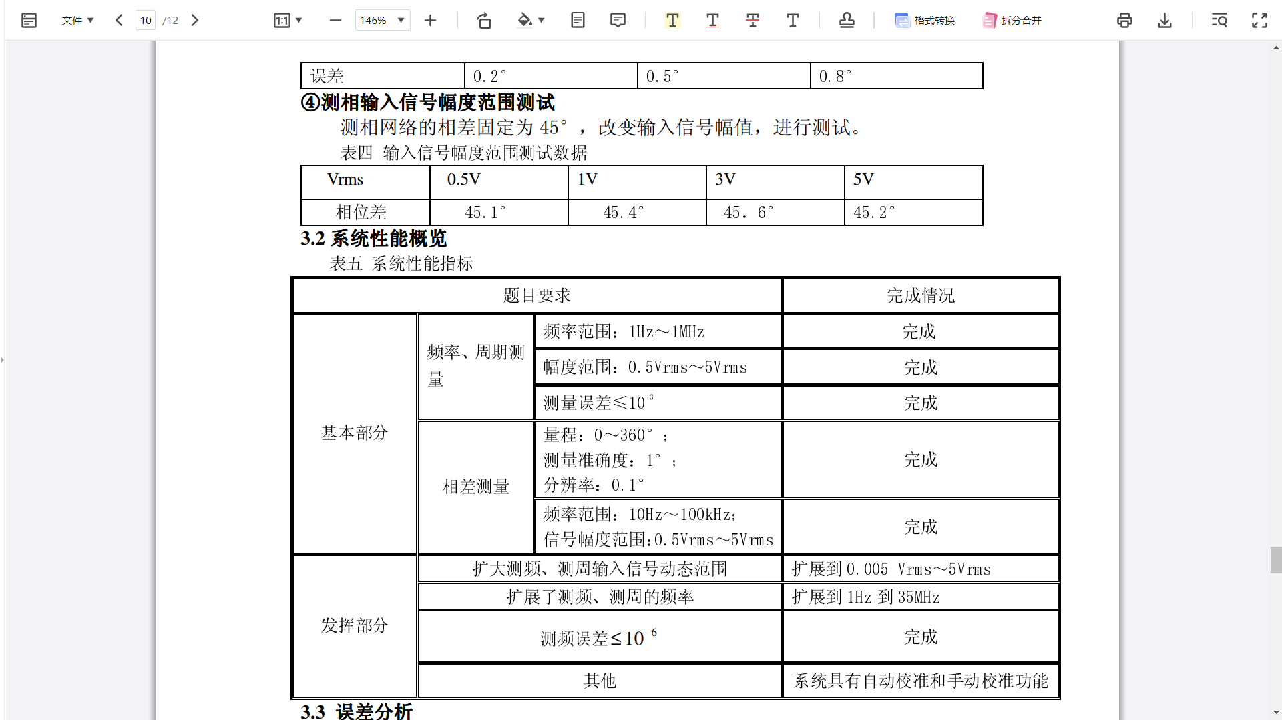
测试表格的拟定

Slide 8
测试表格的拟定

Slide 9
Notes:
分压

Slide 10

2022年大学生电子设计竞赛
高分电赛报告书写
唐老师
长江大学电信学院电气工程系
长江大学国家级电工电子实验教学示范中心创新基地
长江大学石油仪器研究室
Notes:
分压

Slide 11
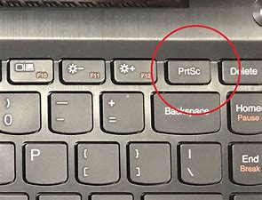
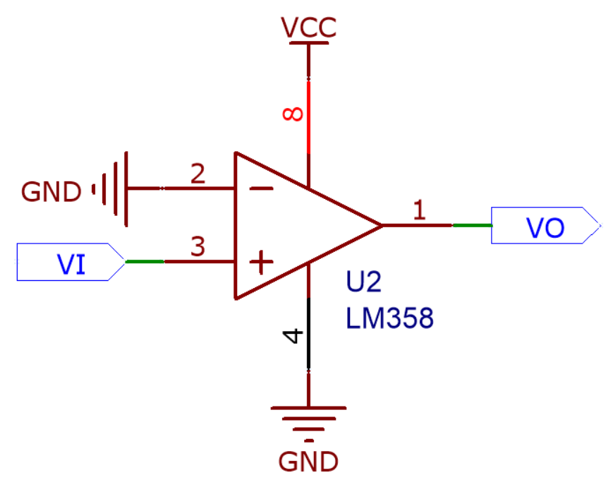
需要用到的软件：
WORD
VISIO：绘制硬件框图和程序流程图 。
WORD自带公式编辑器或者MATHTYPE
ALTIUM DESIGNER 立创EDA
电赛报告很重要，有一年有一道题没有一个队伍做出来，后来完全是按照报告来评奖。
7月27日-7月30日，四天三夜，7月31日，一天的时间改完所有的报告。
8月1号开始测试。

Slide 12
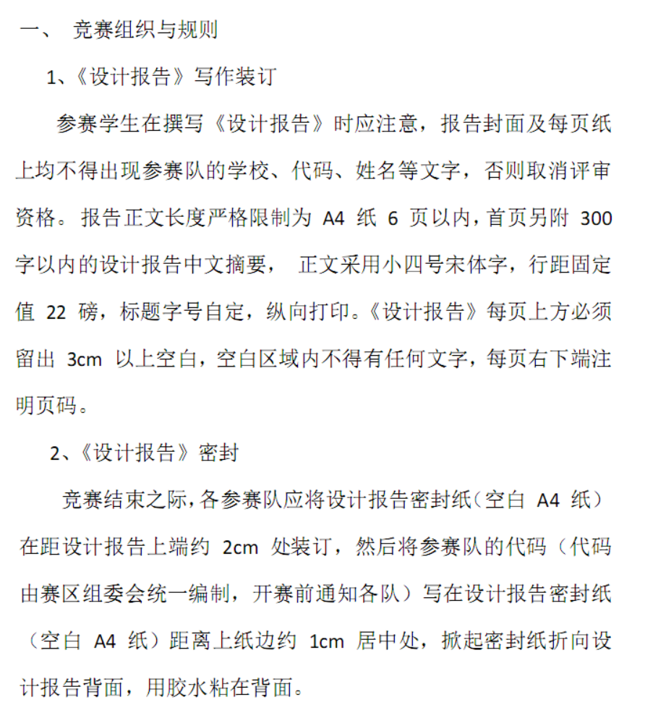

Slide 13
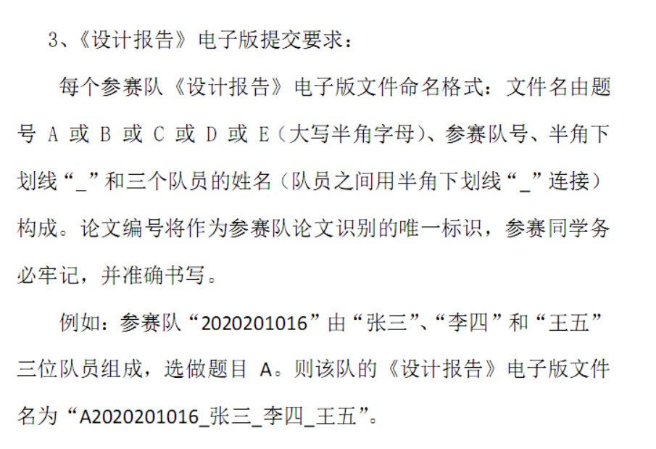

Slide 14
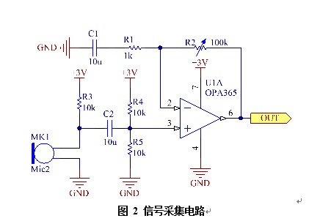

Slide 16
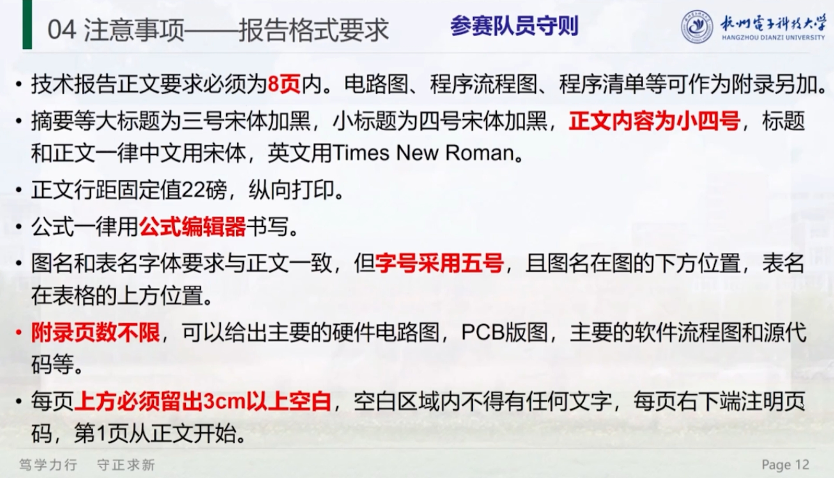

Slide 17
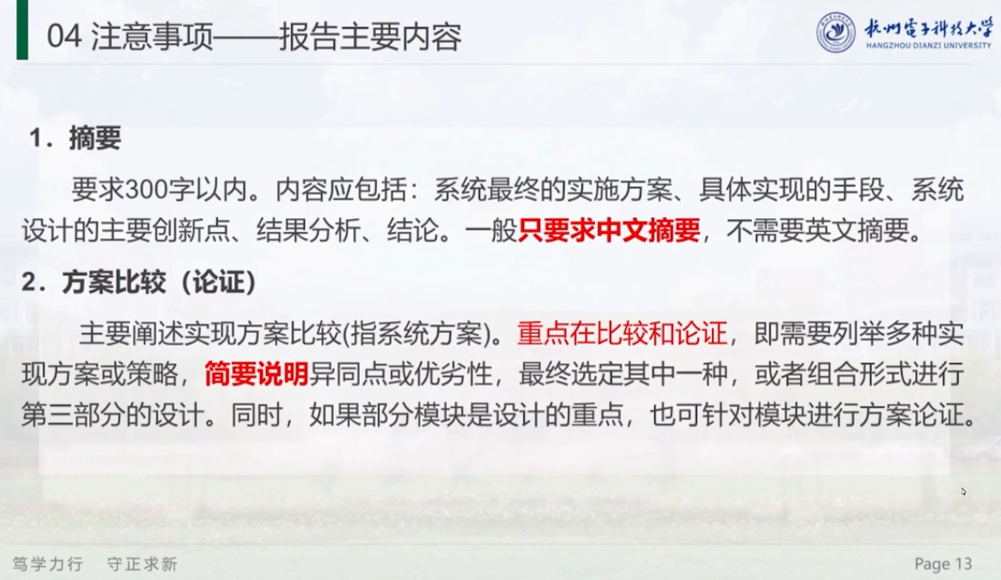

Slide 18
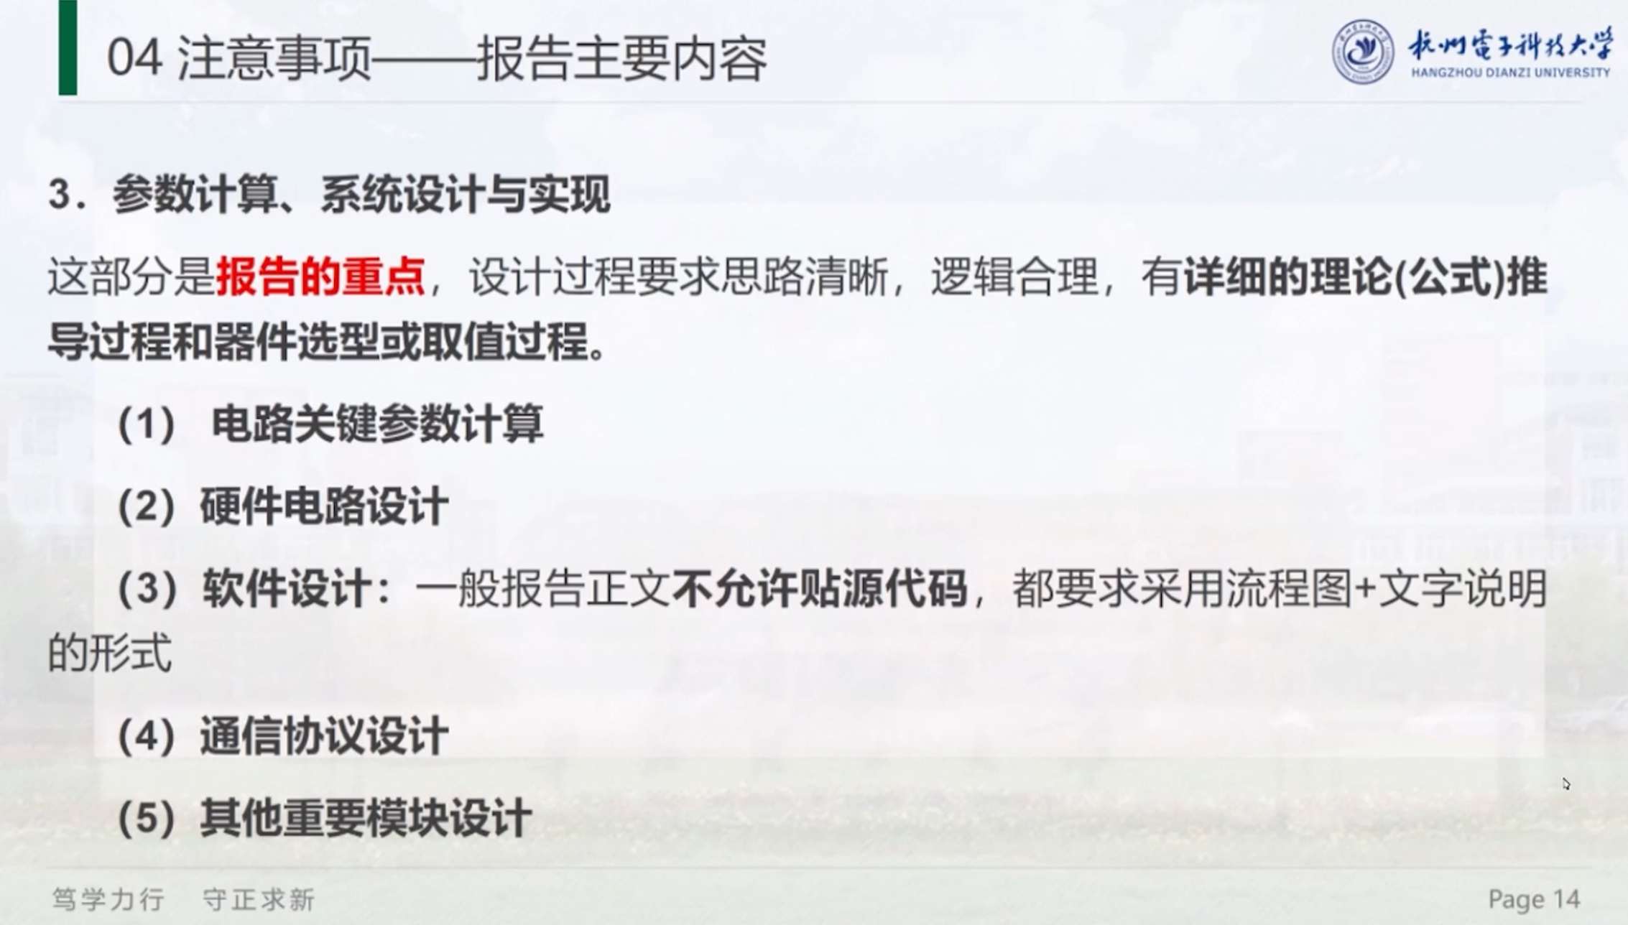

Slide 19
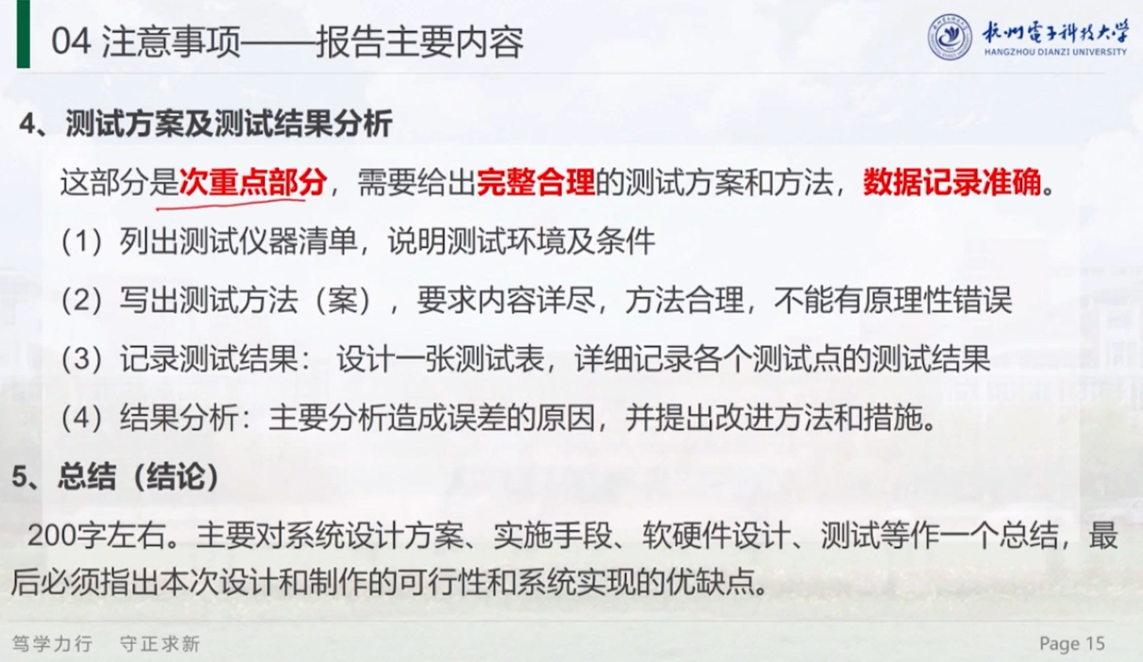

Slide 20
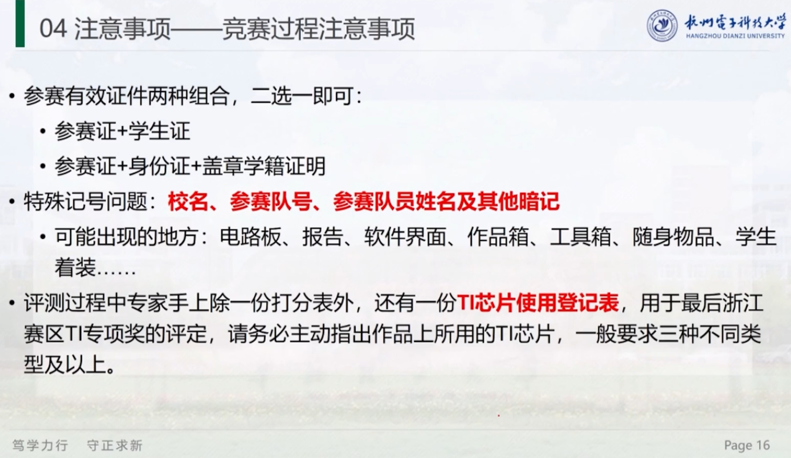

Slide 21
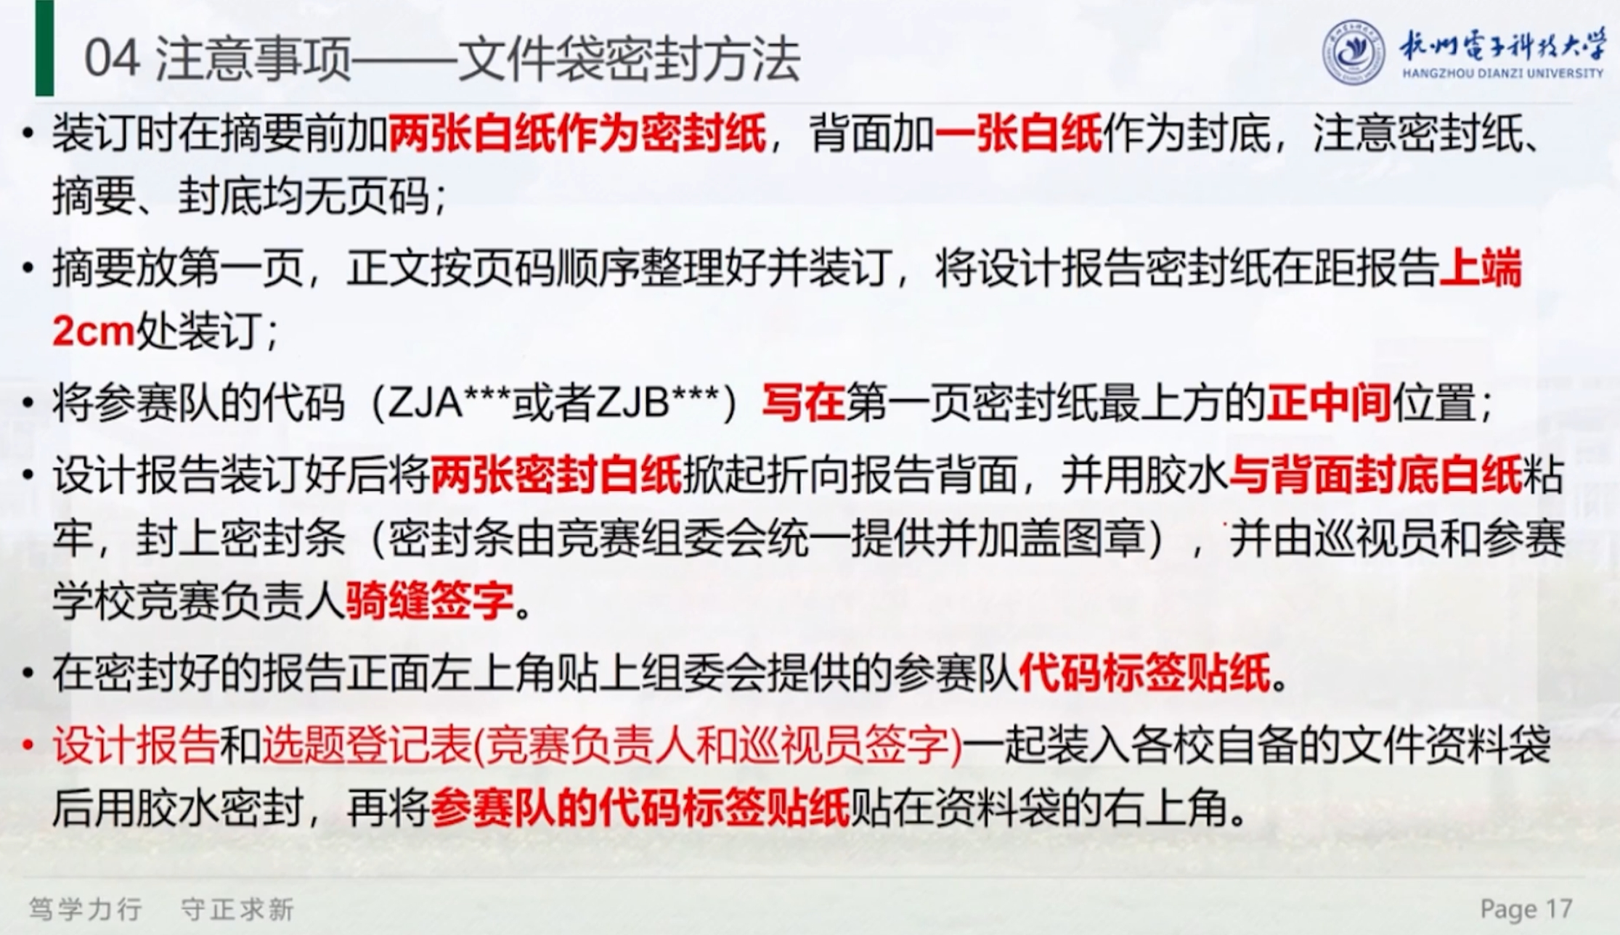

Slide 22
Notes:
分压

